Slide 2
4.2 指数函数
第1课时 指数函数及其图象、性质(一)

Slide 3
1.通过具体实例,了解指数函数的实际意义.
2.理解指数函数的概念.
3.能用描点法或借助计算工具画出具体指数函数的图象.
4.探索并理解指数函数的单调性.
5.感悟数学抽象的过程,提升直观想象和逻辑推理素养.
课标定位
素养阐释

Slide 4
自主预习·新知导学
合作探究·释疑解惑
易 错 辨 析
随 堂 练 习

Slide 5
自主预习·新知导学

Slide 6
一、指数函数的概念
1.请看以下两个问题:
问题1:某种细胞分裂时,每次每个细胞分裂为2个细胞,则1个这样的细胞第1次分裂后变为2个细胞,第2次分裂后变为4个细胞,第3次分裂后变为8个细胞,……设第x次分裂后变为y个细胞;
问题2:质量为1的一种放射性物质不断衰变为其他物质,每经过1年剩余的质量约是原来的60%,设经过x年后剩余的质量为y.

Slide 7
(1)以上两个问题中,y关于x的函数解析式分别是什么?
(2)以上两个函数解析式的共同特征是什么?
提示:(1)问题1中y=2^{x}(x>0,x∈N*);问题2中y=0.6^{x}(x>0,x∈N*).
(2)函数的解析式是幂的形式,底数是常数,未知数x出现在指数位置上.

Slide 8
2.一般地,函数 y=a^{x}(a>0,且a≠1) 叫做指数函数,其中指数x是自变量,定义域是 R .
3.下列函数是指数函数的是( )
答案:C

Slide 9
二、指数函数的图象与性质
1.函数的性质包括哪些?如何探索指数函数的性质?
提示:函数的性质通常包括定义域、值域、单调性、最值、奇偶性等.可以先通过列表、描点、连线的方法作出具体的指数函数的图象,再研究其性质,最后推广到一般.

Slide 10
2.指数函数的图象与性质

Slide 11
答案:D

Slide 12
【思考辨析】
判断下列说法是否正确,正确的在后面的括号内打“√”,错误的打“×”.
(1)函数y=x³是指数函数.( × )
(2)任何指数函数的图象都在x轴上方.( √ )
(3)若函数f(x)的图象经过定点(0,1),则f(x)是指数函数.( × )
(4)若函数f(x)是指数函数,且f(1)>1,则f(x)是增函数.( √ )

Slide 13
合作探究·释疑解惑

Slide 14
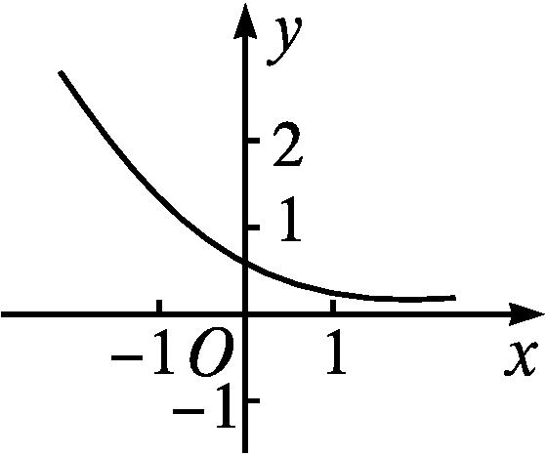
探究一 与指数函数有关的函数的图象及其应用
【例1】 (1)已知函数f(x)=a^{x-b}的图象如图所示,其中a,b为常数,则下列结论正确的是( )
A.a>1,b<0
B.a>1,b>0
C.0<a<1,b>0
D.0<a<1,b<0
(2)若函数f(x)=a^{x+5}-2(a>0,且a≠1)的图象恒过定点P,则点P的坐标为 .

Slide 15
解析:(1)因为图象从左往右看是下降的,所以函数f(x)在定义域上是减函数.所以0<a<1.
又由题中图象知0<f(0)<1,即0<a^{-b}<1.又因为0<a<1,所以-b>0,即b<0.故选D.
(2)当x+5=0,即x=-5时,a⁰-2=-1,即f(-5)=-1,故函数图象恒过定点(-5,-1),即点P的坐标为(-5,-1).
答案:(1)D (2)(-5,-1)

Slide 16
反思感悟
1.指数函数图象问题的处理技巧
(1)抓住图象上的特殊点,如指数函数的图象必过的定点;
(2)利用图象变换,如函数图象的左右平移、上下平移;
(3)利用函数的奇偶性与单调性,奇偶性确定函数的对称情况,单调性决定函数图象的走势.
2.与指数函数有关的函数图象过定点的求法
形如y=ka^{x+c}+b(k≠0,a>0,且a≠1)的函数图象过定点问题,可令x+c=0,得x=-c,此时y=k+b,所以函数图象过定点(-c,k+b).

Slide 17
【变式训练1】 若函数y=a^{x}+(b-1)(a>0,且a≠1)的图象不经过第二象限,则有( )
A.a>1,且b<1 B.0<a<1,且b≤1
C.0<a<1,且b>0 D.a>1,且b≤0
解析:由指数函数图象的特征可知当0<a<1时,函数y=a^{x}+(b-1)的图象必经过第二象限,故a>1,排除选项B,C.又函数y=a^{x}+(b-1)(a>0,且a≠1)的图象不经过第二象限,则其图象与y轴的交点不在x轴上方,所以当x=0时,y=a⁰+(b-1)≤0,即b≤0,选项D正确.
答案:D

Slide 18
探究二 指数函数的单调性及其应用
【例2】 比较下列各组数的大小:
(1)1.6^{0.7}和1.6^{0.8}; (2)0.3^{-2.4}和0.3^{-2.1};
(3)3.1^{0.5}和0.8^{1.2}; (4)0.8^{0.9}和0.9^{0.8}.
解:(1)设f(x)=1.6^{x},因为1.6>1,
所以f(x)在R上单调递增.
又因为0.7<0.8,所以f(0.7)<f(0.8),即1.6^{0.7}<1.6^{0.8}.
(2)设f(x)=0.3^{x},因为0<0.3<1,所以f(x)在R上单调递减.
又因为-2.4<-2.1,所以f(-2.4)>f(-2.1),即0.3^{-2.4}>0.3^{-2.1}.

Slide 19
(3)因为3.1^{0.5}>3.1⁰=1,0.8^{1.2}<0.8⁰=1,
所以3.1^{0.5}>0.8^{1.2}.
(4)先比较0.8^{0.9}与0.8^{0.8}的大小,
设f(x)=0.8^{x}, 因为0<0.8<1,所以f(x)在R上单调递减.
又因为0.9>0.8,所以0.8^{0.9}<0.8^{0.8}.
再比较0.8^{0.8}与0.9^{0.8}的大小,设g(x)=x^{0.8},
因为0.8>0,所以g(x)在区间(0,+∞)内单调递增.
又因为0.8<0.9,所以0.8^{0.8}<0.9^{0.8}.
故有0.8^{0.9}<0.8^{0.8}<0.9^{0.8},即0.8^{0.9}<0.9^{0.8}.

Slide 20

比较下面两个数的大小:
(a-1)^{1.3}与(a-1)^{2.4}(a>1,且a≠2).
解:因为a>1,且a≠2,所以a-1>0,且a-1≠1.
若a-1>1,即a>2,则y=(a-1)^{x}是增函数,
所以(a-1)^{1.3}<(a-1)^{2.4}.
若0<a-1<1,即1<a<2,则y=(a-1)^{x}是减函数,
所以(a-1)^{1.3}>(a-1)^{2.4}.
故当a>2时,(a-1)^{1.3}<(a-1)^{2.4};
当1<a<2时,(a-1)^{1.3}>(a-1)^{2.4}.

Slide 21
反思感悟
比较幂值大小的方法
(1)对于底数相同、指数不同的两个幂值的大小,利用指数函数的单调性来判断.
(2)对于底数不同、指数相同的两个幂值的大小,利用幂函数的单调性来判断.
(3)对于底数不同、指数也不同的两个幂值的大小,利用中间值来判断.

Slide 22
易 错 辨 析

Slide 23
忽视对底数的分类讨论致错
【典例】 若函数f(x)=a^{x}+2(a>0,a≠1)在区间[-1,2]上的最大值等于6,则实数a的值等于 .
【典例】 若函数f(x)=a^{x}+2(a>0,且a≠1)在区间[-1,2]上的最大值等于6,则实数a的值为 .
错解:因为函数f(x)=a^{x}+2(a>0,且a≠1)在区间[-1,2]上单调递增,所以最大值为f(2)=a²+2=6,解得a=2.
答案:2
以上解答过程中都有哪些错误?出错的原因是什么?你如何改正?你如何防范?

Slide 24
提示:以上错解是由于忽视了对底数a的取值范围的讨论而导致的,事实上,当0<a<1时,函数f(x)在区间[-1,2]上单调递减,其最大值为f(-1)=6,因此还有另外一种情况.
正解:当a>1时,函数f(x)=a^{x}+2在区间[-1,2]上单调递增,所以最大值为f(2)=a²+2=6,解得a=2.

Slide 25
防范措施
解决指数函数的相关问题时,如果底数中参数的取值范围不确定,那么应对底数的取值范围分类讨论,以确定该函数的单调性,从而解决相应问题.

Slide 26
【变式训练】 若指数函数y=a^{x}(a>0,且a≠1)在区间[-1,1]上的最大值与最小值的差是1,则a= .

Slide 27
随 堂 练 习

Slide 28
解析:设f(x)=a^{x}(a>0,且a≠1),则a³=8,解得a=2,所以f(x)=2^{x}.
答案:B

Slide 29
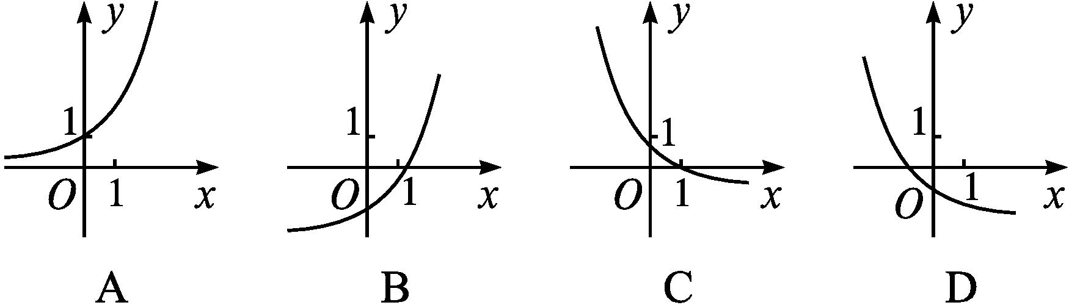
2.函数y=a^{x}-a(a>0,且a≠1)的大致图象可能是( )
解析:当x=1时,y=0,故y=a^{x}-a(a>0,且a≠1)的图象恒过定点(1,0),排除选项A,B,D.
当0<a<1时,选项C符合题意.故选C.
答案: C

Slide 30
3.已知函数f(x)=4+a^{x+1}(a>0,且a≠1)的图象经过定点P,则点P的坐标是( )
A.(-1,5) B.(-1,4)
C.(0,4) D.(4,0)
解析:当x+1=0,即x=-1时,a^{x+1}=a⁰=1,此时f(x)=4+1=5,故点P的坐标为(-1,5).
答案:A

Slide 31
答案:12

Slide 32
5.比较下列各题中两个值的大小:
(1)1.7^{-2.5},1.7⁻³;
(2)0.8^{-0.1},0.8^{-0.2};

Slide 33
解:(1)因为1.7>1,所以y=1.7^{x}在R上是增函数.
又因为-2.5>-3,
所以1.7^{-2.5}>1.7⁻³.
(2)因为y=0.8^{x}在R上是减函数,-0.1>-0.2,
所以0.8^{-0.1}<0.8^{-0.2}.

